Slide 2
我们在哪？
我们是谁？
我们做了什么？
你和我们！

Slide 3
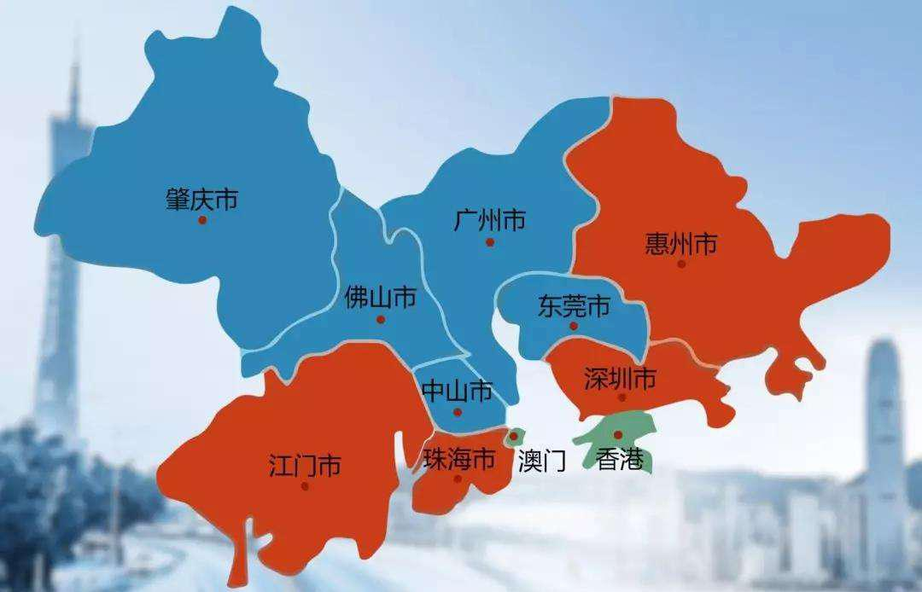
粤港澳大湾区
由香港、澳门两个特别行政区和广东省广州、深圳、珠海、佛山、惠州、东莞、中山、江门、肇庆九个珠江三角洲地区城市组成。

Slide 4
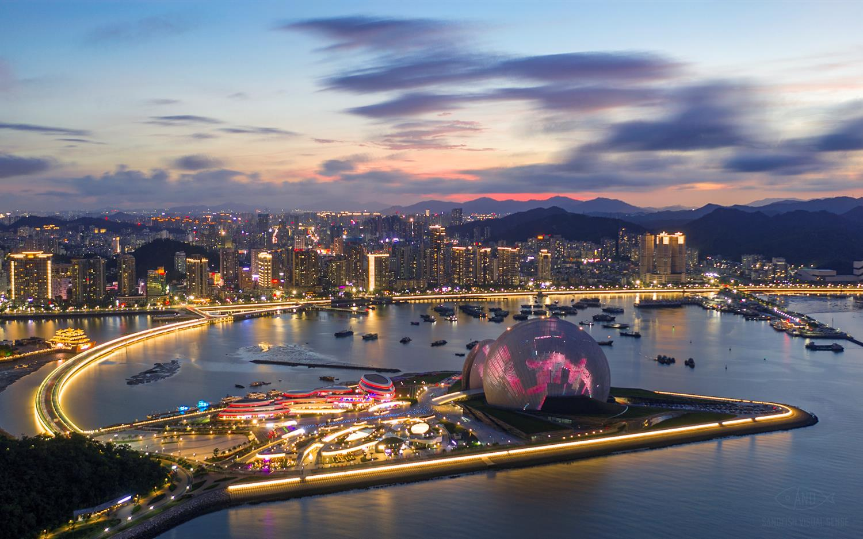
珠海
ZHUHAI
东与香港、深圳隔海相望，南与澳门陆地相连。

Slide 5
这里是经济特区，珠江口西岸核心城市，粤港澳大湾区重要节点城市。

Slide 6
这里是百岛之市、国家森林城市，又是幸福之城、浪漫之城。

Slide 7
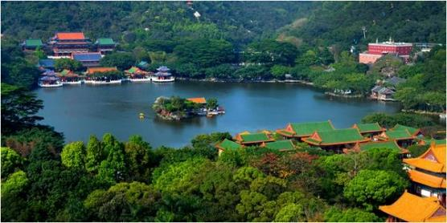
珠海•圆明新园
珠海•御温泉
以北京圆明园为原稿，按1：1比例精选圆明园四十景中的十八景修建而成。
设有按摩推拿、香熏蒸气、休息厅、养身阁、露天阁林吧和儿童乐园等。

Slide 8
我们在哪？
我们是谁？
我们做了什么？
你和我们！

Slide 9
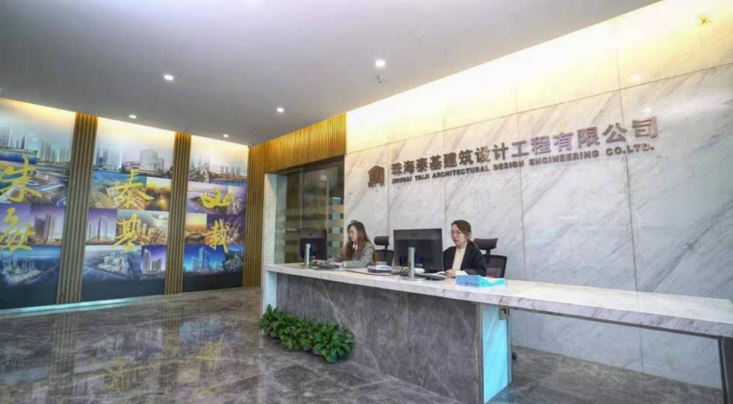
珠海泰基建筑设计工程有限公司
成立于1995年
建筑行业建筑工程设计甲级资质
珠江西岸及粤西城市群中最大设计团队
提供规划、工程咨询、建筑、人防、装配式建筑、幕墙、室内装饰、BIM、建筑智能化设计等服务
业务遍及广东、湖南、海南、广西、福建、贵州、河南等地

Slide 10
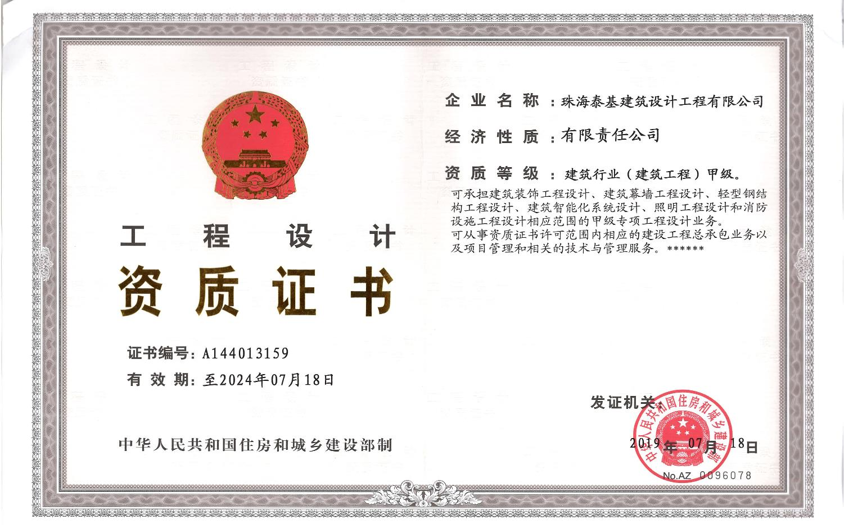

Slide 11
人力资源
现有员工230余名
其中：
珠海勘察设计专家库专家11名
在职员工中共有一级注册建筑师、一级注册结构工程师和注册设备工程师30名
高级职称及硕士学历的员工共40余人
具有中级以上职称员工占比超过70%
涵盖规划、方案、建筑、结构和设备等专业
目前珠海设计行业单一团队中，人员力量最强，专业最齐全的团队

Slide 12
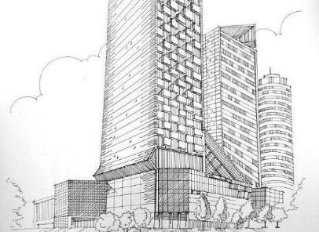
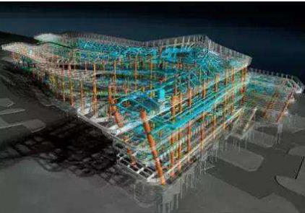
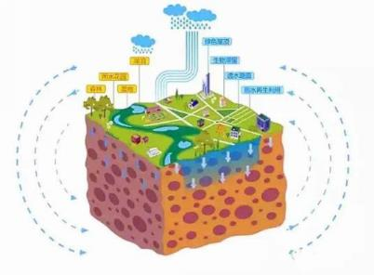
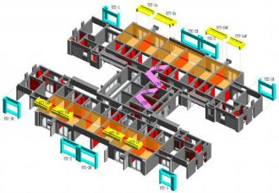
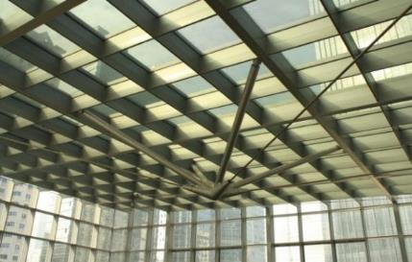
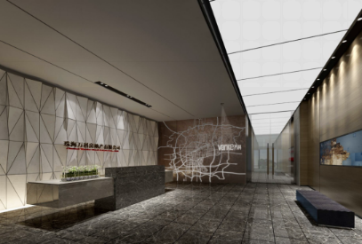
主要业务
建筑设计
BIM设计
人防、绿色建筑、海绵城市
专项设计业务
装配式建筑设计
幕墙、智能化专项设计业务
室内装饰设计业务

Slide 13
部分荣誉
格力广场一期获2011年度中国建筑最高奖“詹天佑大奖”
高新区科技创新海岸获2011年广东省优秀设计一等奖
公园道（水岸林语庭院）项目获2013省优秀工程设计三等奖
来魅力酒店（围基酒店）项目获2014市优秀公共建筑设计二等奖
泉福商业大厦（人民西路综合楼）获2014市优秀公共建筑设计三等奖
珠海城市节能减排研发中心工程项目获2015省优秀工程设计三等奖
城市东岸花园获得2017年省住宅建筑优秀设计二等奖
格力小学获得2017年省公共建筑优秀设计二等奖
珠海宾馆改造项目万豪酒店获2017市优秀公共建筑设计一等奖
珠海格力广场二期项目获2017市优秀住宅建筑设计一等奖
万科魅力之城获得2018市优秀住宅建筑设计二等奖
平沙九号花园获得2018市优秀住宅建筑设计一等奖
2016年和2017年连续两年获得佳兆业珠海公司颁发优秀供应商

Slide 14
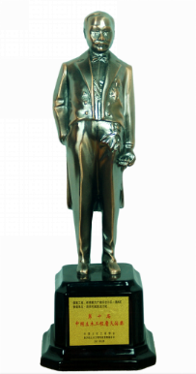
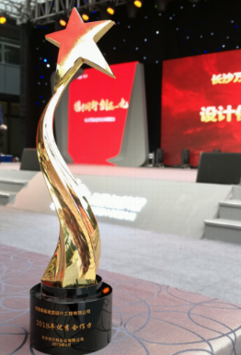
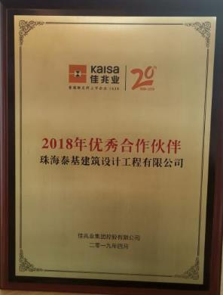
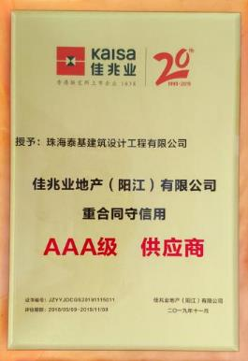
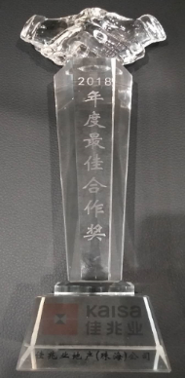
部分荣誉
①
②
③
④
⑤
⑥
⑦
⑧
⑨
⑨
①.2011年度中国建筑最高奖“詹天佑大奖”②.长沙万科“优秀合作方”③.佳兆业集团“优秀合作伙伴”④.阳江佳兆业2019 AAA供应商 ⑤～⑦.2016~2018年连续获得佳兆业珠海公司优秀供应商 ⑧.广东省守合同重信用企业 ⑨.“城市乐跑”最佳组织奖

Slide 15
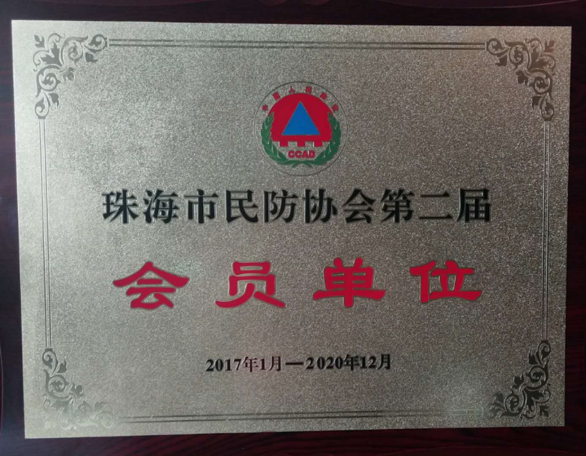
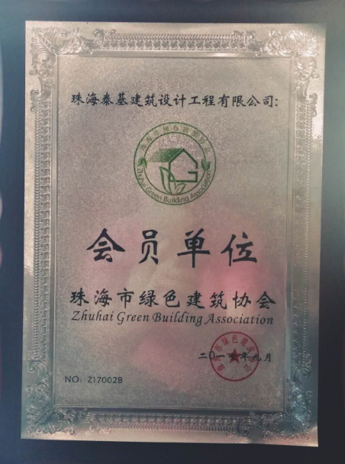
左：珠海市民防协会第二届会员单位； 右：珠海市绿色建筑协会会员单位

Slide 16
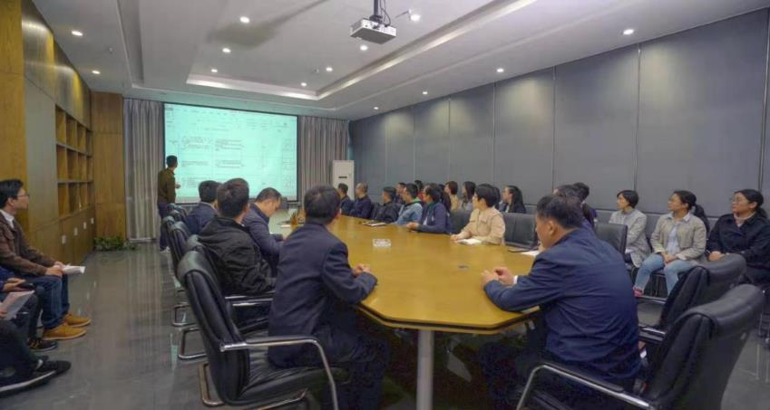
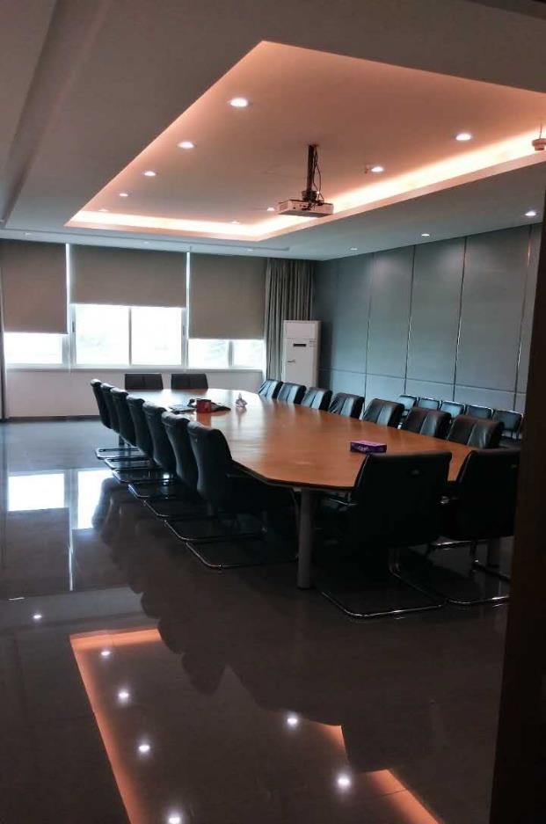
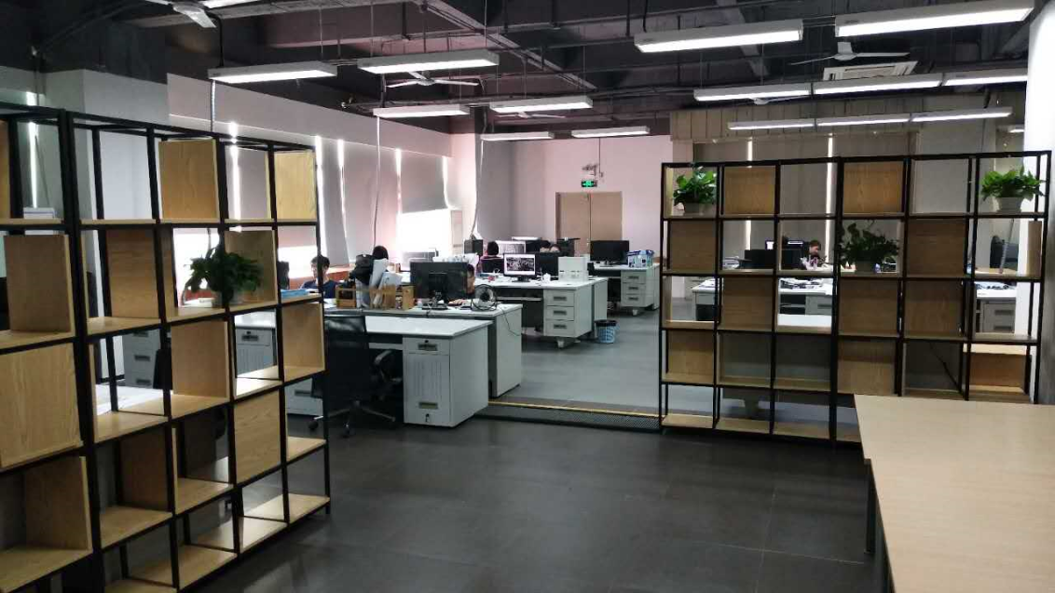

Slide 17
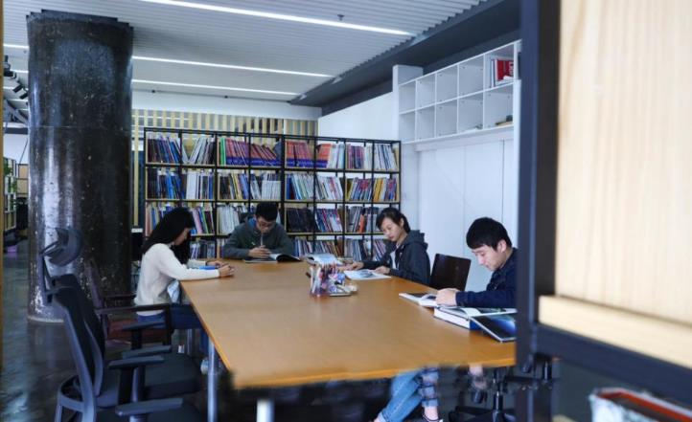
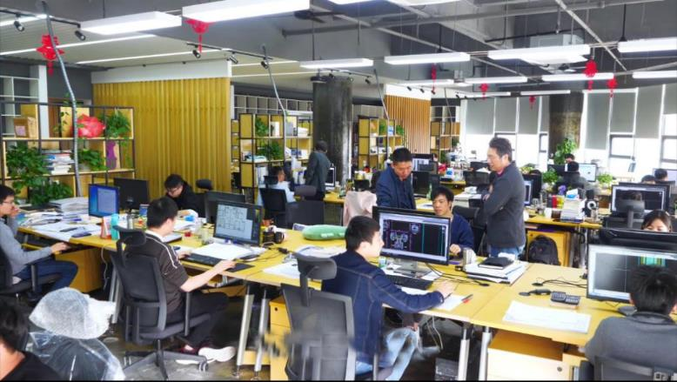
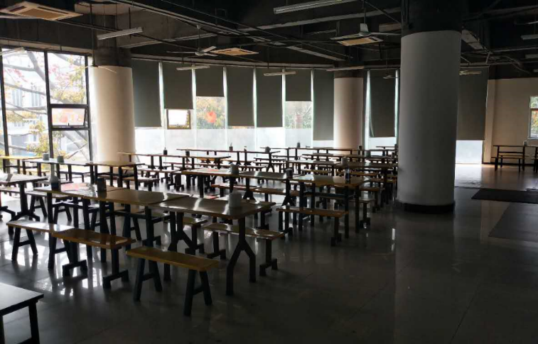
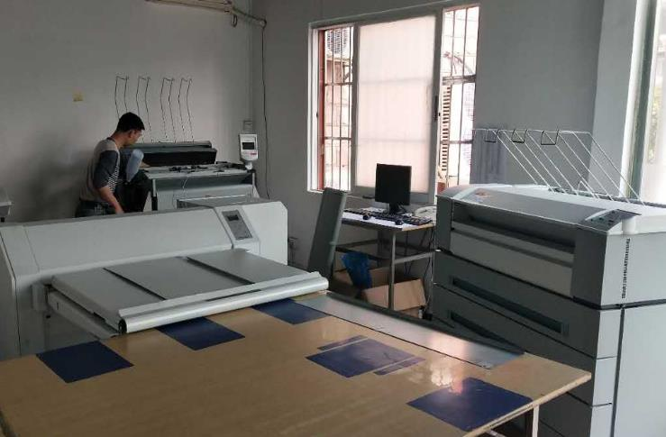

Slide 18
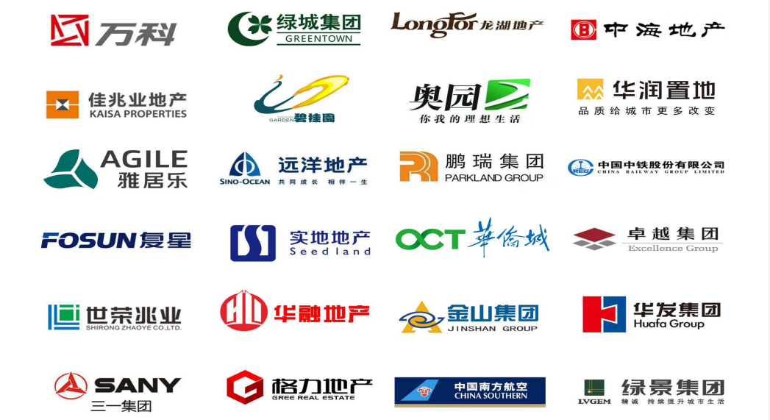
合作伙伴

Slide 19
设计合同案例
上市公司名称 | 设计合同案例名称
万科 | 珠海万科城
中海 | 中海湖畔岚庭之花园
佳兆业 | 水岸华都花园中沙片区
绿城 | 绿城.优特城市综合体
雅居乐 | 珠海唐家项目
华润 | 华润万象世界
世荣兆业 | 翠湖苑
华融 | 中国华融大厦项目深化设计
中弘 | 半山半岛项目
上市公司名称 | 设计合同案例名称
华发 | 华发观山水花园
绿景 | 凤凰钰园
复地 | 海南国际信息产业园
实地 | 实地骏逸华都
星河 | 金湾住宅项目
奥园 | 奥园珠海保税区项目
格力 | 珠海平沙九号
三一 | 三一平沙项目
龙湖 | 龙湖原著台项目

Slide 20
我们在哪？
我们是谁？
我们做了什么？
你和我们！

Slide 21
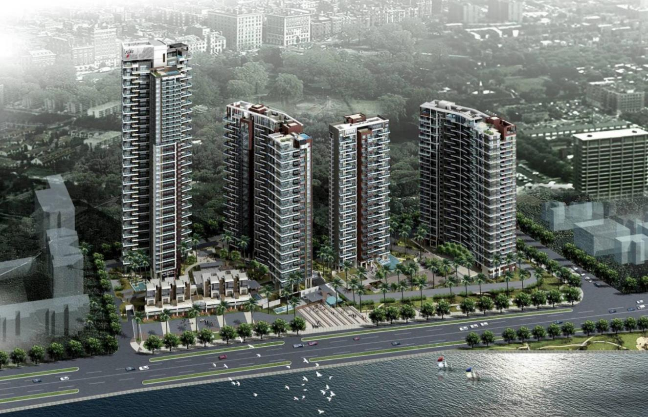
万科•金域蓝湾/住宅类项目

Slide 22
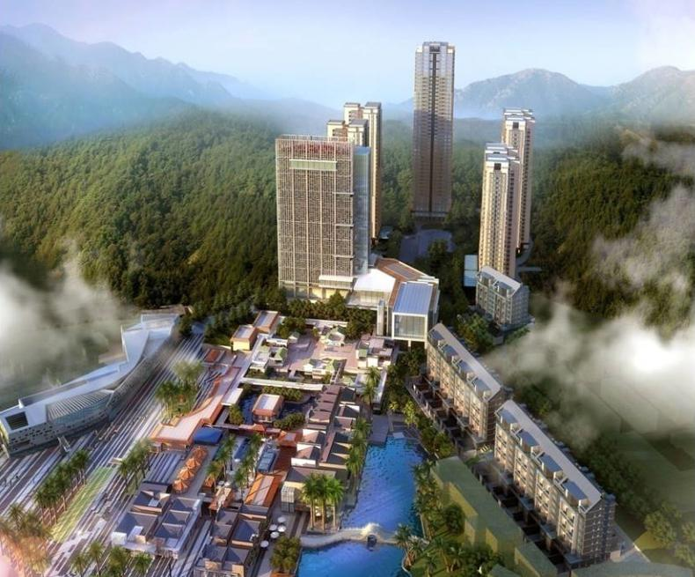
万科•珠宾花园/住宅类项目

Slide 23
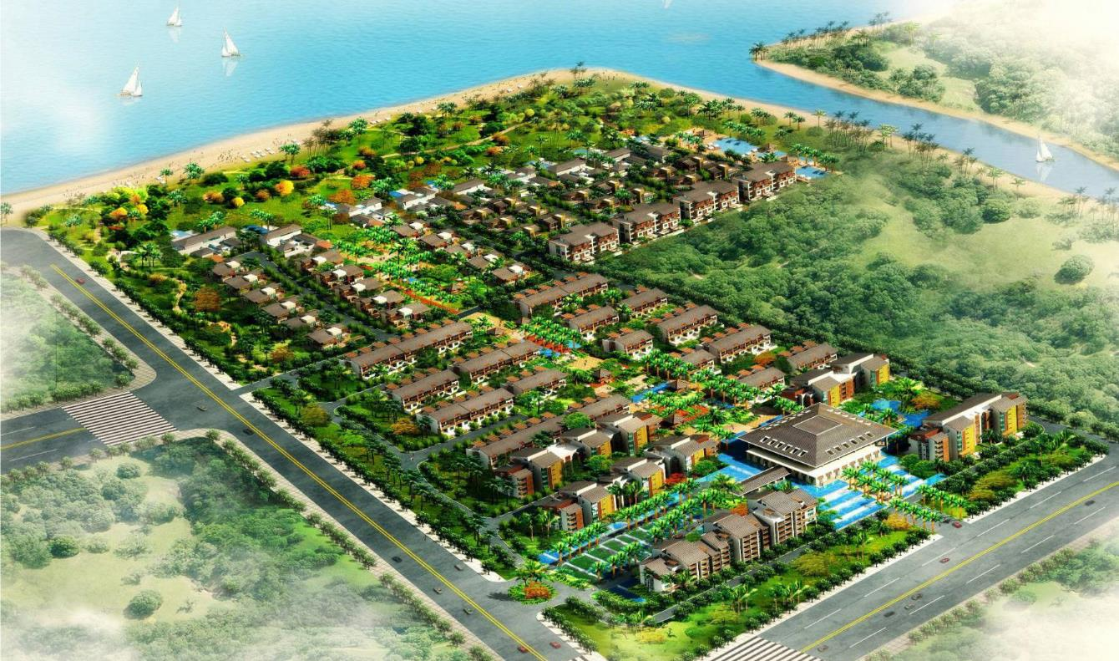
万科•浪琴湾（海口）/住宅类项目

Slide 24
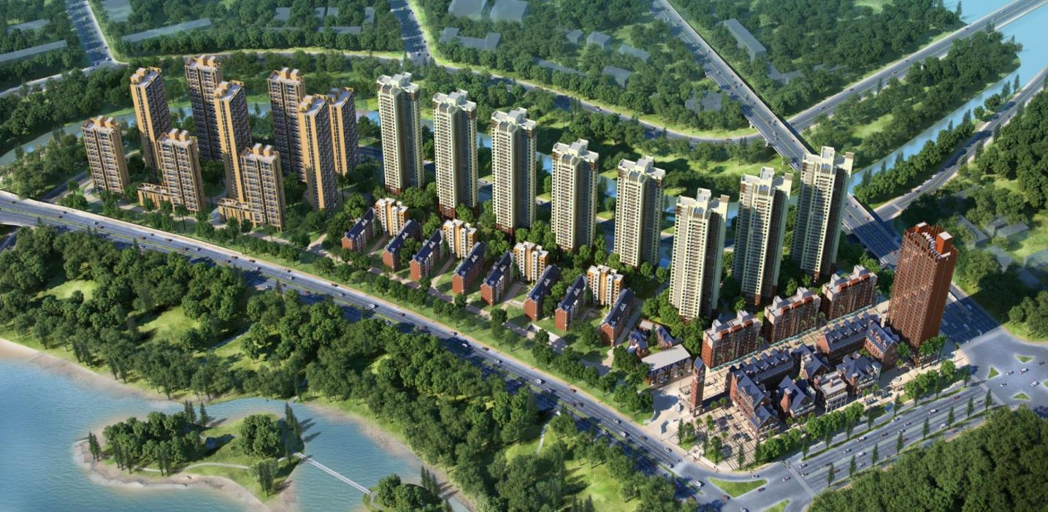
万科•白鹭郡（长沙）/住宅类项目

Slide 25
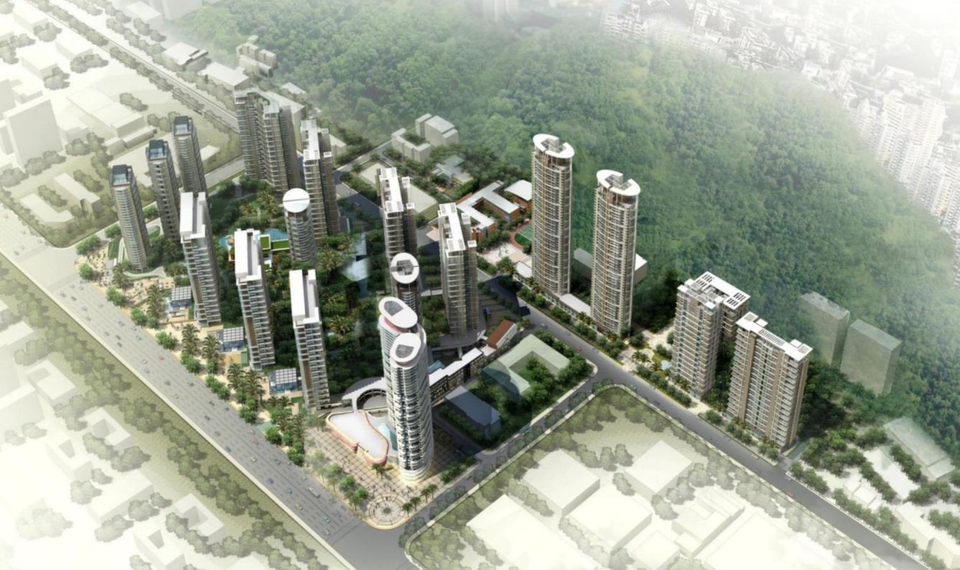
格力•格力广场/住宅类项目

Slide 26
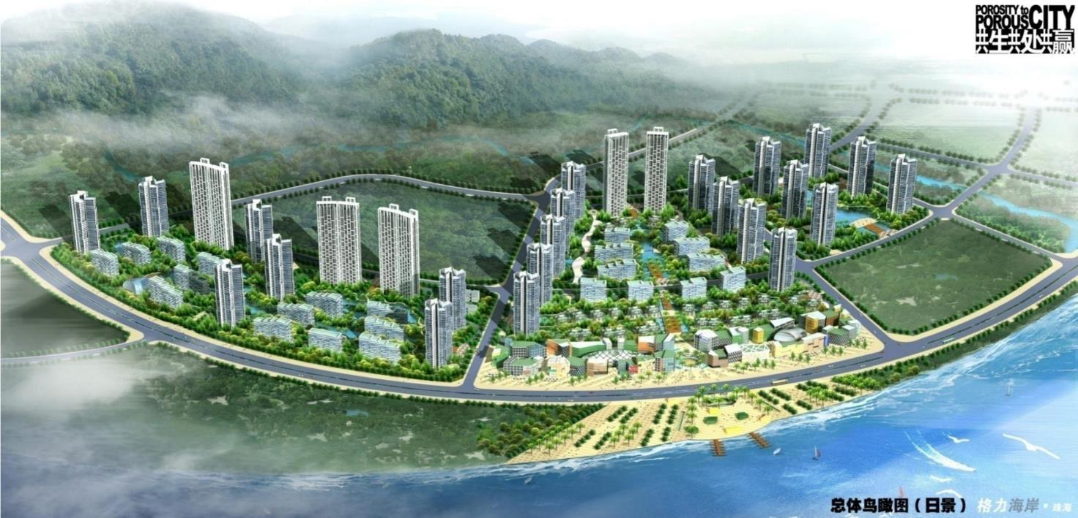
格力•格力海岸/住宅类项目

Slide 27
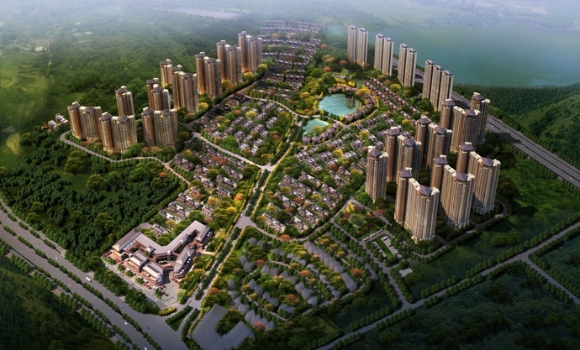
华发•观山水花园（中山）/住宅类项目

Slide 28
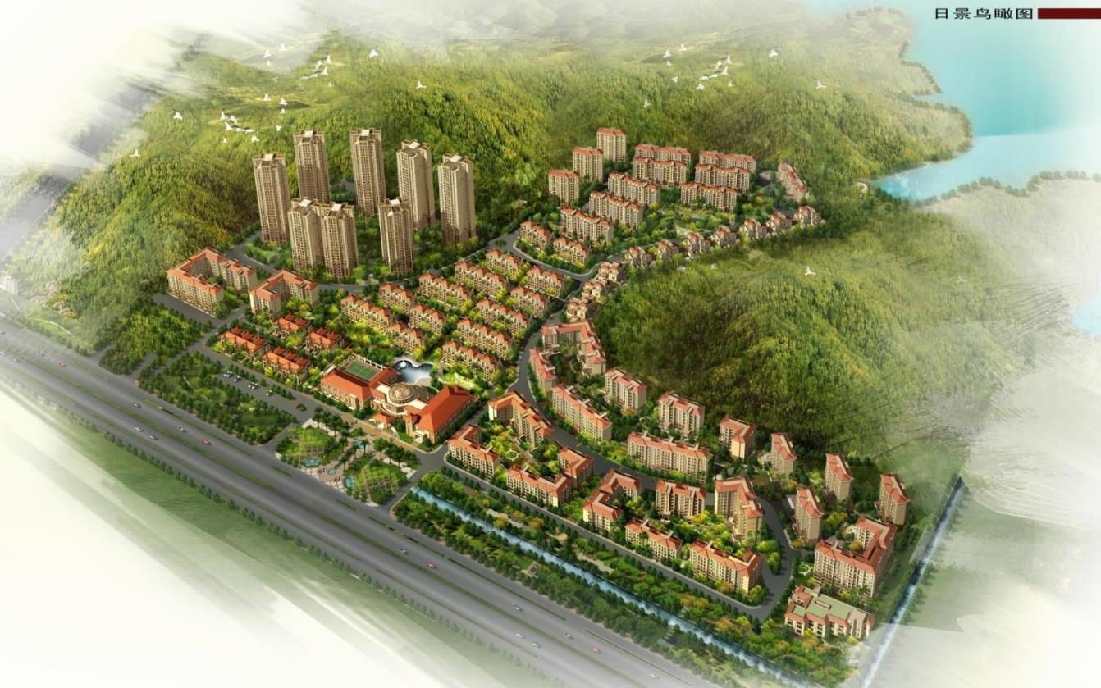
佳兆业•御金山花园/住宅类项目

Slide 29
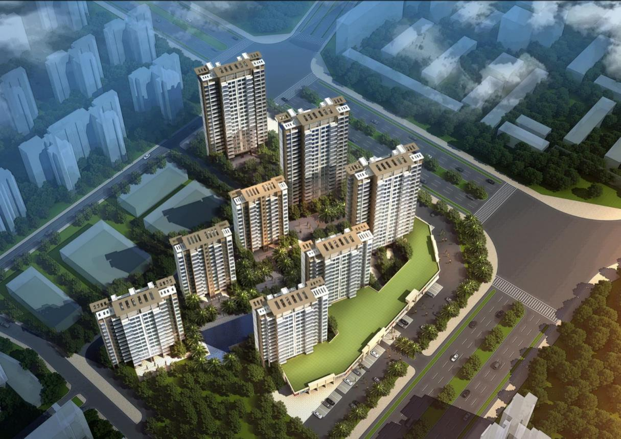
中海•湖畔岚庭/住宅类项目

Slide 30
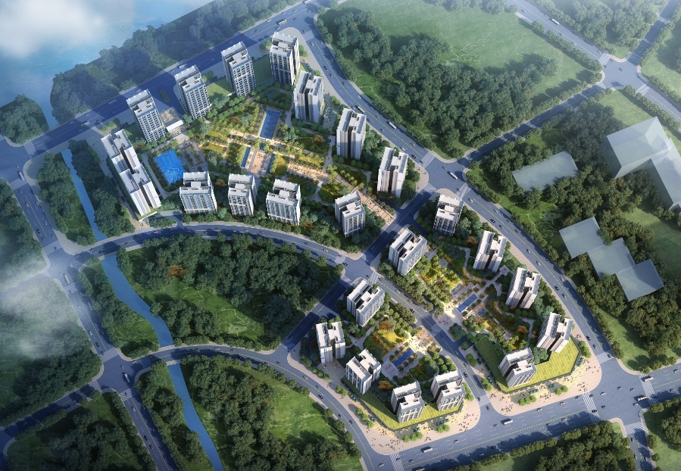
雅居乐•雅灏国际花园/住宅类项目

Slide 31
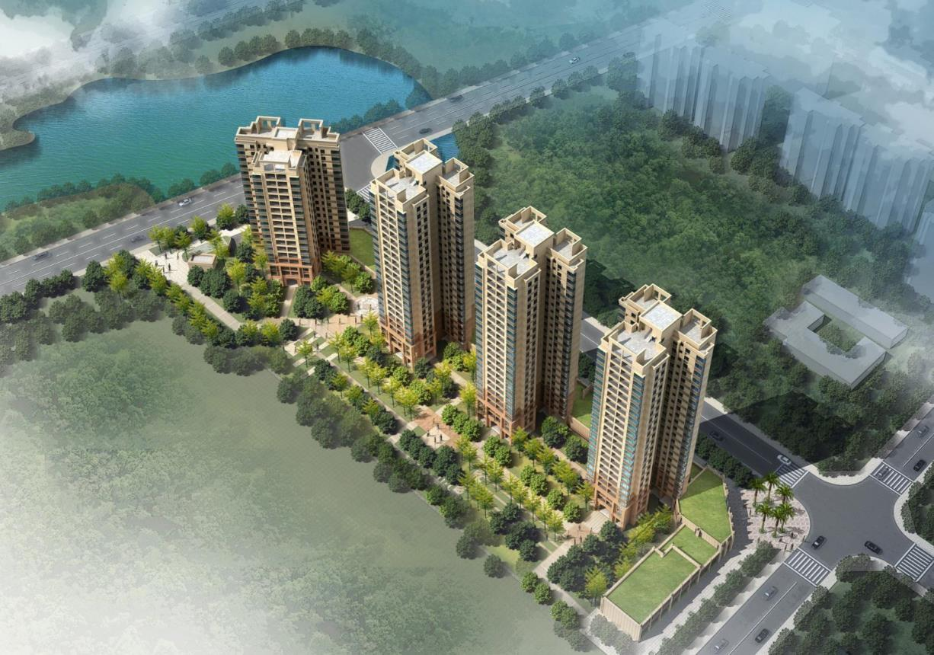
绿景•凤凰钰园/住宅类项目

Slide 32
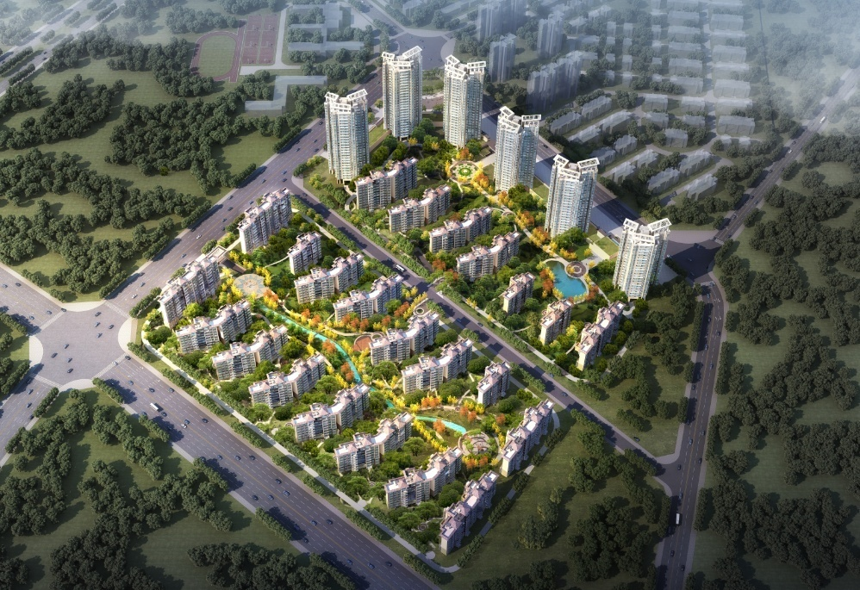
星河•传奇花园/住宅类项目

Slide 33
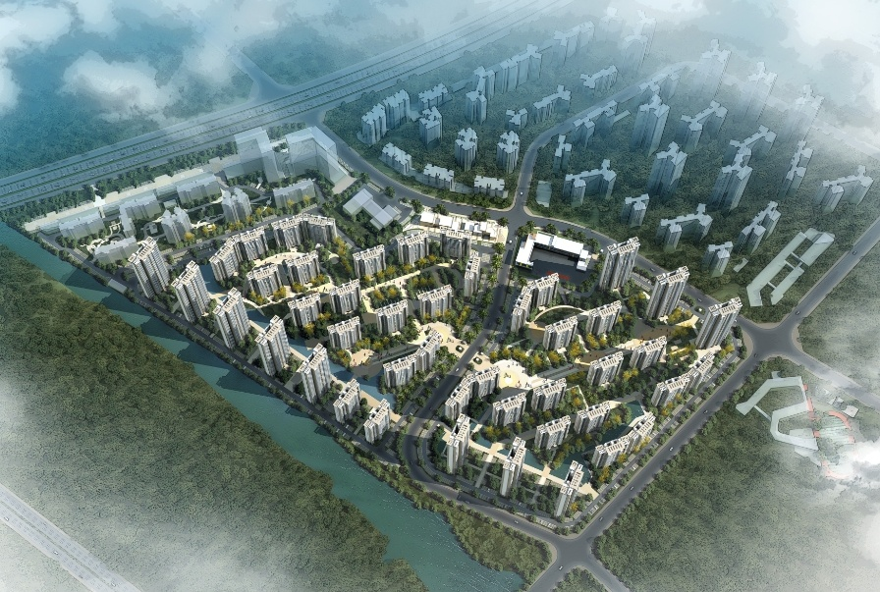
世荣兆业•翠湖苑/住宅类项目

Slide 34
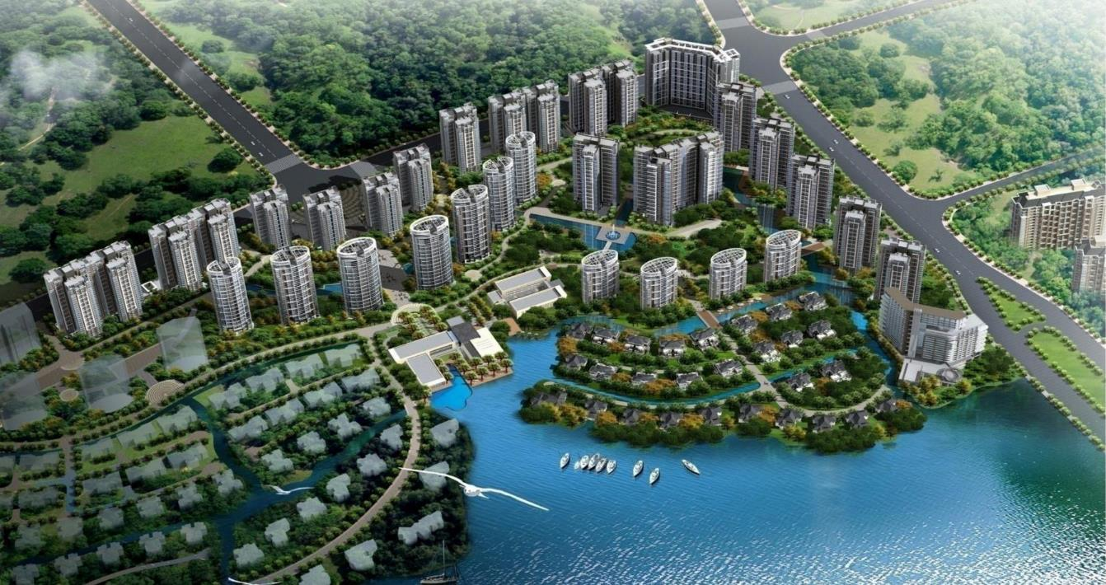
双瑞•藏珑湖上国际（长沙）/住宅类项目

Slide 35
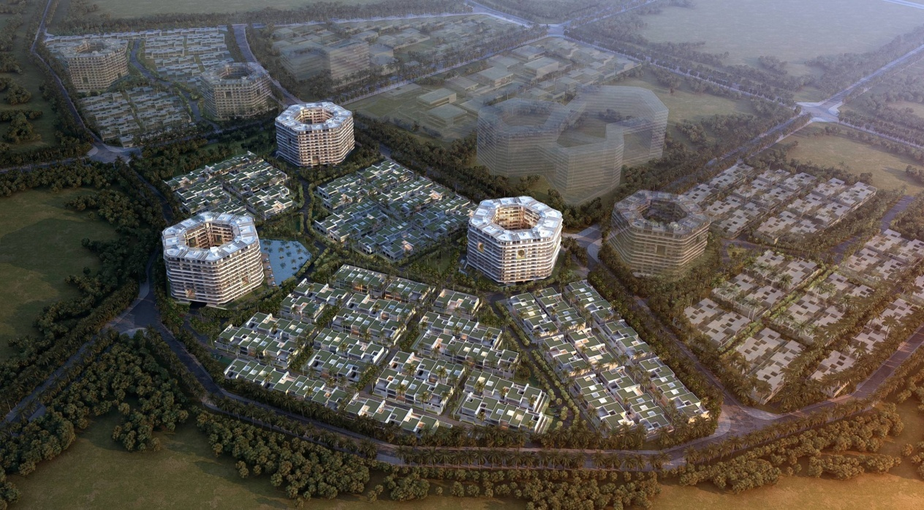
复地•清水湾乐活城市（海南）/住宅类项目

Slide 36
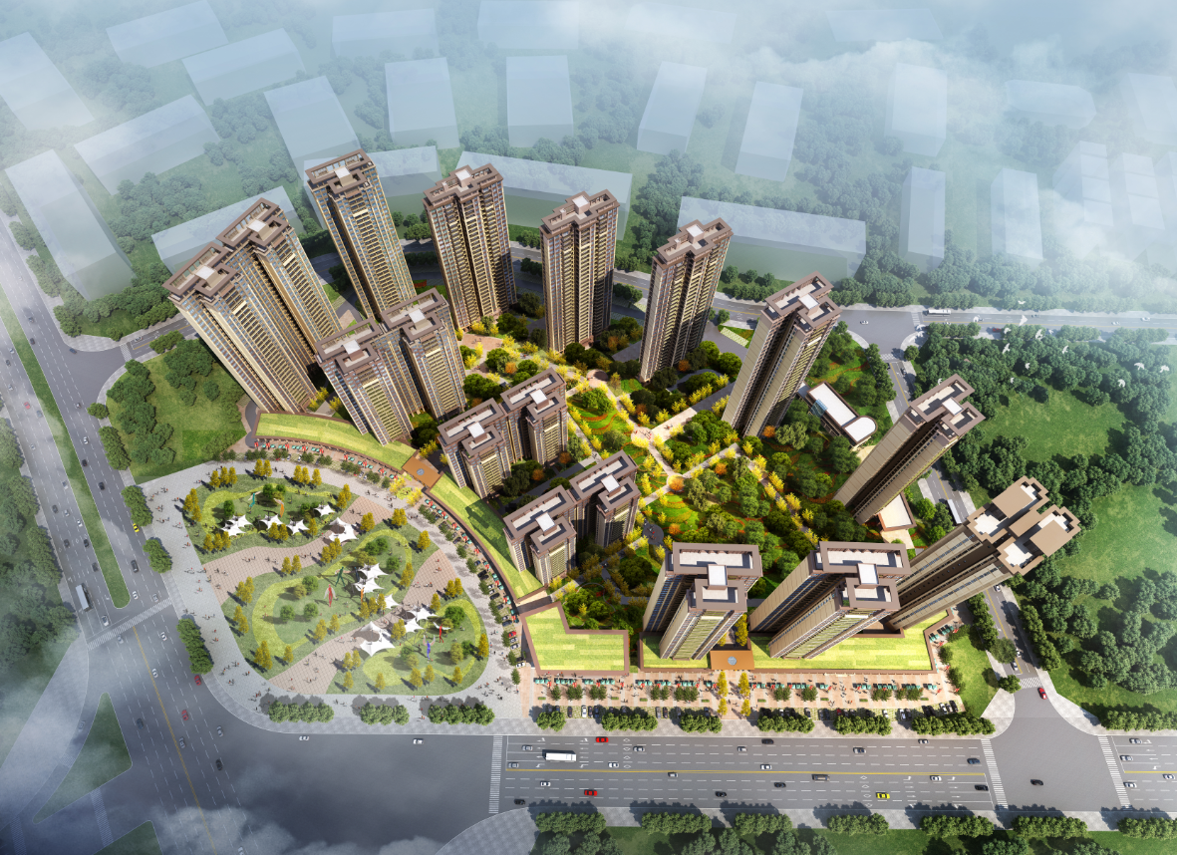
远洋•天骄花园/住宅类项目

Slide 37
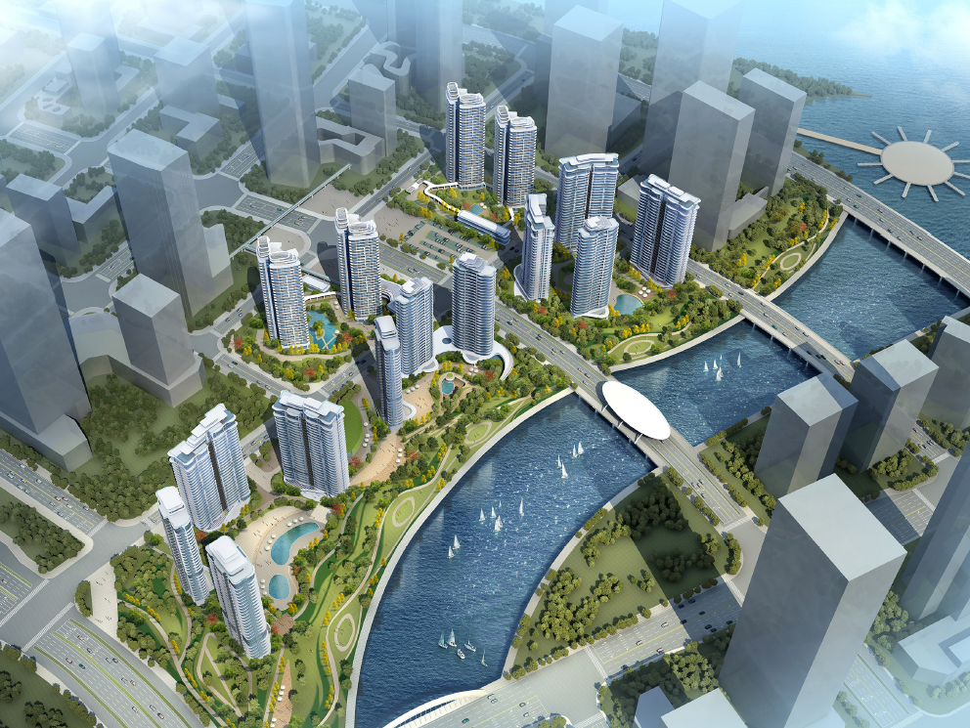
华发•横琴华发世界汇/住宅类项目

Slide 38
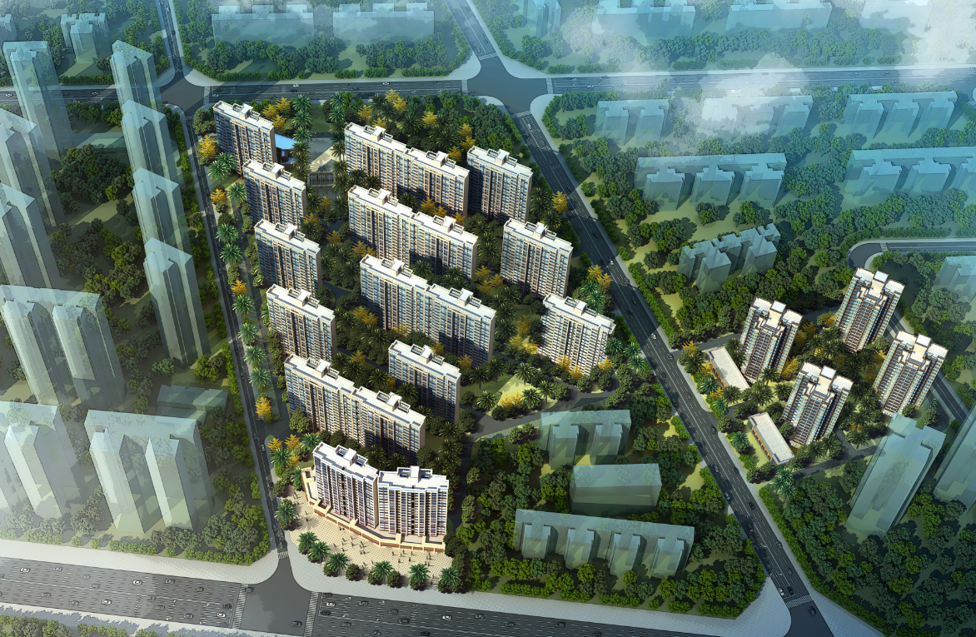
奥园•天悦湾/住宅类项目

Slide 39
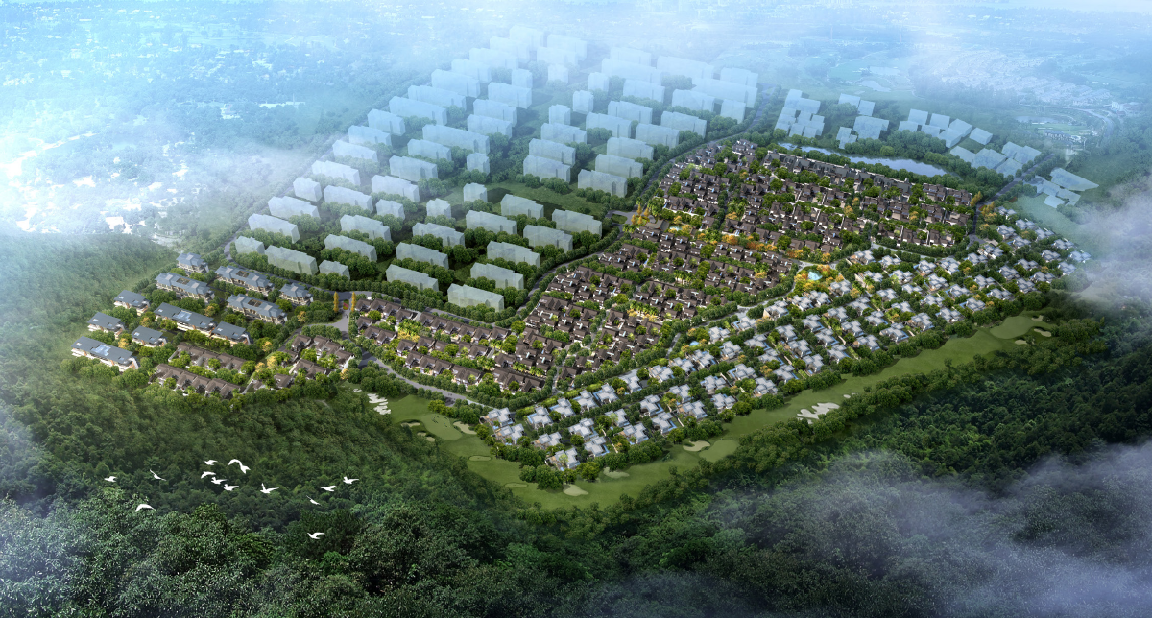
绿城•翠湖香山别墅/住宅类项目

Slide 40
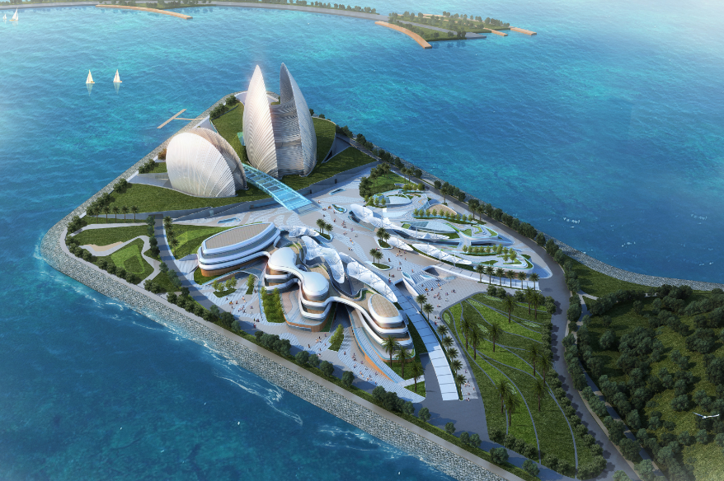
公建类项目/城建集团•海韵广场

Slide 41
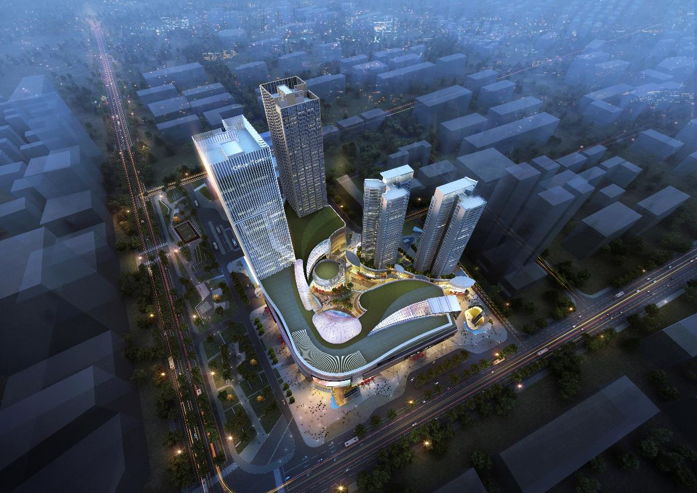
公建类项目/绿城•优特广场

Slide 42
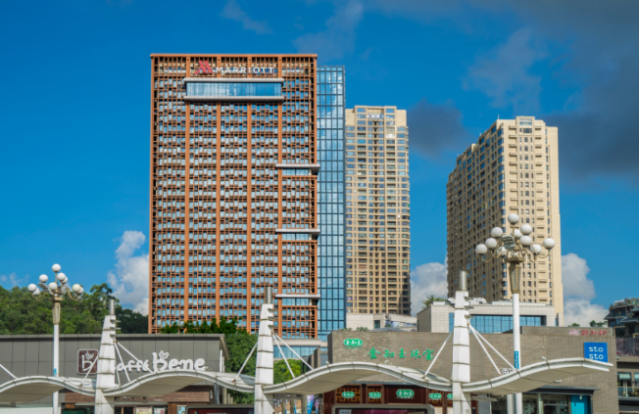
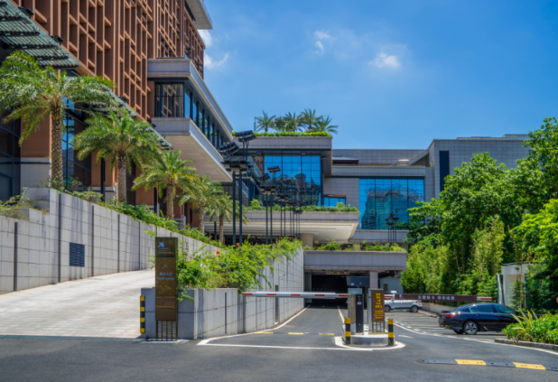
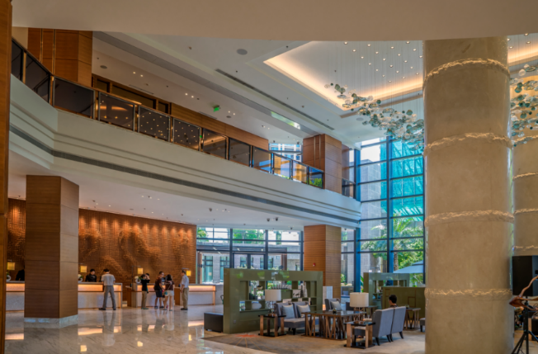
公建类项目/万科•万豪酒店

Slide 43
公建类项目/格力•万山酒店

Slide 44
公建类项目/澳门施美兰•万悦酒店

Slide 45
公建类项目/关闸房产•来魅力假日酒店

Slide 46
公建类项目/海湾大酒店

Slide 47
公建类项目/万科•金域滨江（长沙）

Slide 48
公建类项目/格力地产•格力海岸游艇会

Slide 49
公建类项目/华润•万象世界

Slide 50
公建类项目/来来集团•梦幻世界

Slide 51
公建类项目/奥园地产•观山海

Slide 52
公建类项目/澳门同享•飞腾创意大厦

Slide 53
公建类项目/万科•石花66号

Slide 54
公建类项目/华发集团•富山华发智造小镇

Slide 55
公建类项目/华发集团•中以（以色列）创意园

Slide 56
公建类项目/来来集团•南屏时代广场

Slide 57
公建类项目/绿城•横琴中星微总部基地

Slide 58
公建类项目/一方集团•勇达大厦

Slide 59
我们在哪？
我们是谁？
我们做了什么？
你和我们！

Slide 60
应届生培训
为新入职的应届毕业生配备一名专职导师
大概指导时间是一年
涉及到理论知识、工程经验、现场服务等各方面
让你的业务水平在短时间内得到明显提升

Slide 61
福利待遇
社会保险
工会关怀
带薪年假
节日慰问
每月团建活动
良好的工作环境
年度长途旅游
愉快的工作氛围
年度健康检查

Slide 62
泰基生活

Slide 63
泰基生活

Slide 64
校园招聘职位
岗位 | 建筑设计 | 施工图设计 | 结构设计 | 排水设计 | 电气设计 | 通风空调设计
专业 | 建筑学 | 建筑设计 | 土木工程 | 给排水 | 建筑电气或电气自动化 | 建筑环境与能源应用工程
学历 | 本科 | 专科 | 硕士、优秀本科 | 本科 | 本科 | 本科
人数 | 10 | 6 | 10 | 4 | 4 | 2
薪酬 | 首年年薪10-12万，以后年薪10-60万 （免费提供食宿） | 首年年薪7-9万，以后年薪7-50万（免费提供食宿）

Slide 65
联系我们
联系电话
公司网址
0756-2114107
分机：8008
www.zhjzzx.com
微信公号
工作邮箱
珠海泰基（zhtj0756）
zixuntj@126.com

